Slide 1
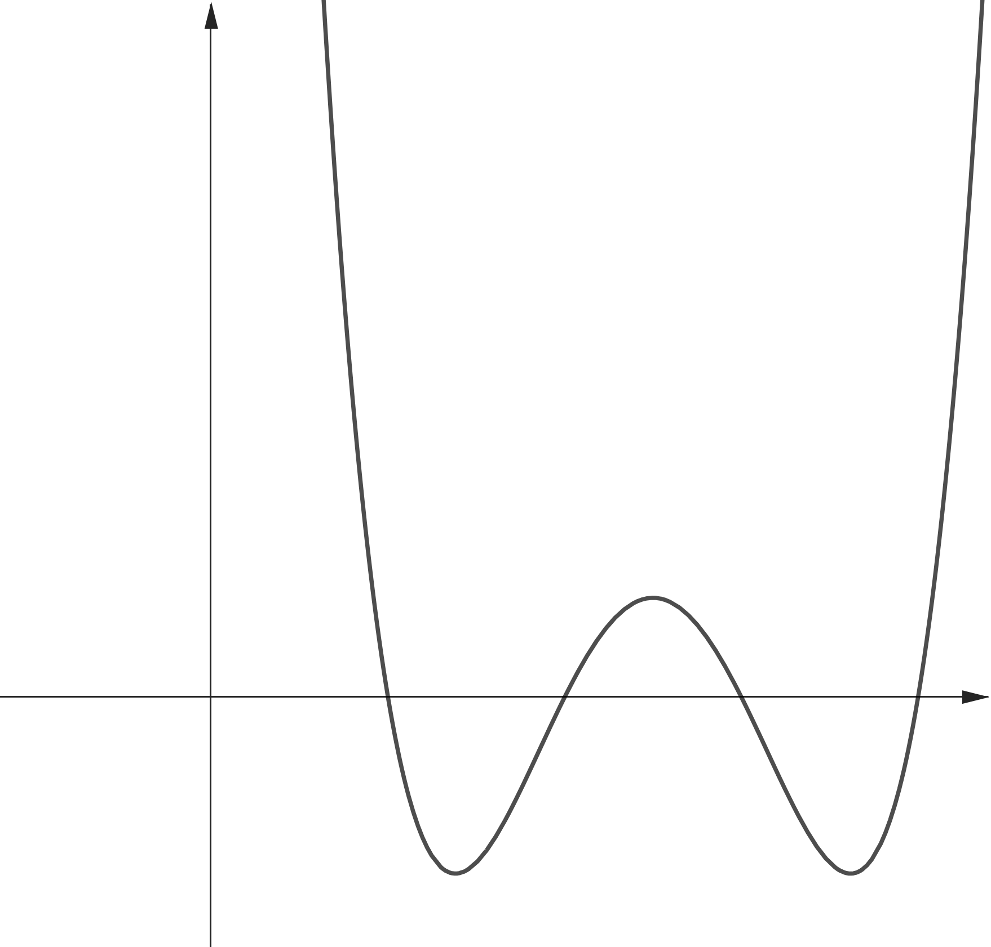
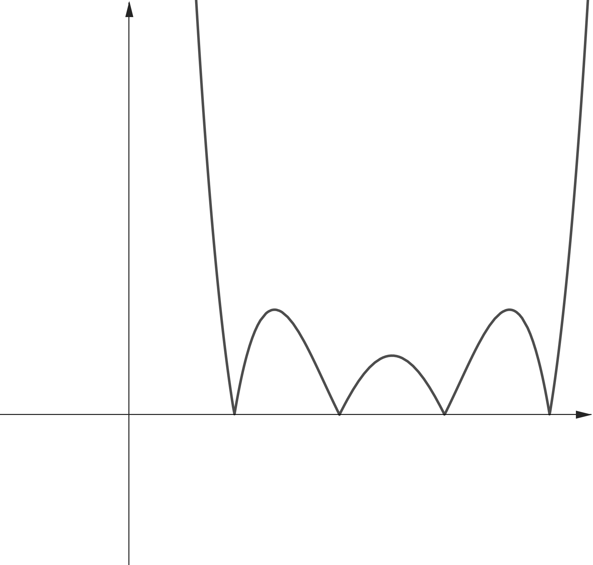
















$$y$$
$$y$$
$$y=f(x)$$
$$y=|f\left(x\right)|$$
$$x$$
$$x$$
$$O$$
$$1$$
$$2$$
$$3$$
$$4$$
$$O$$
$$1$$
$$2$$
$$3$$
$$4$$

Slide 2
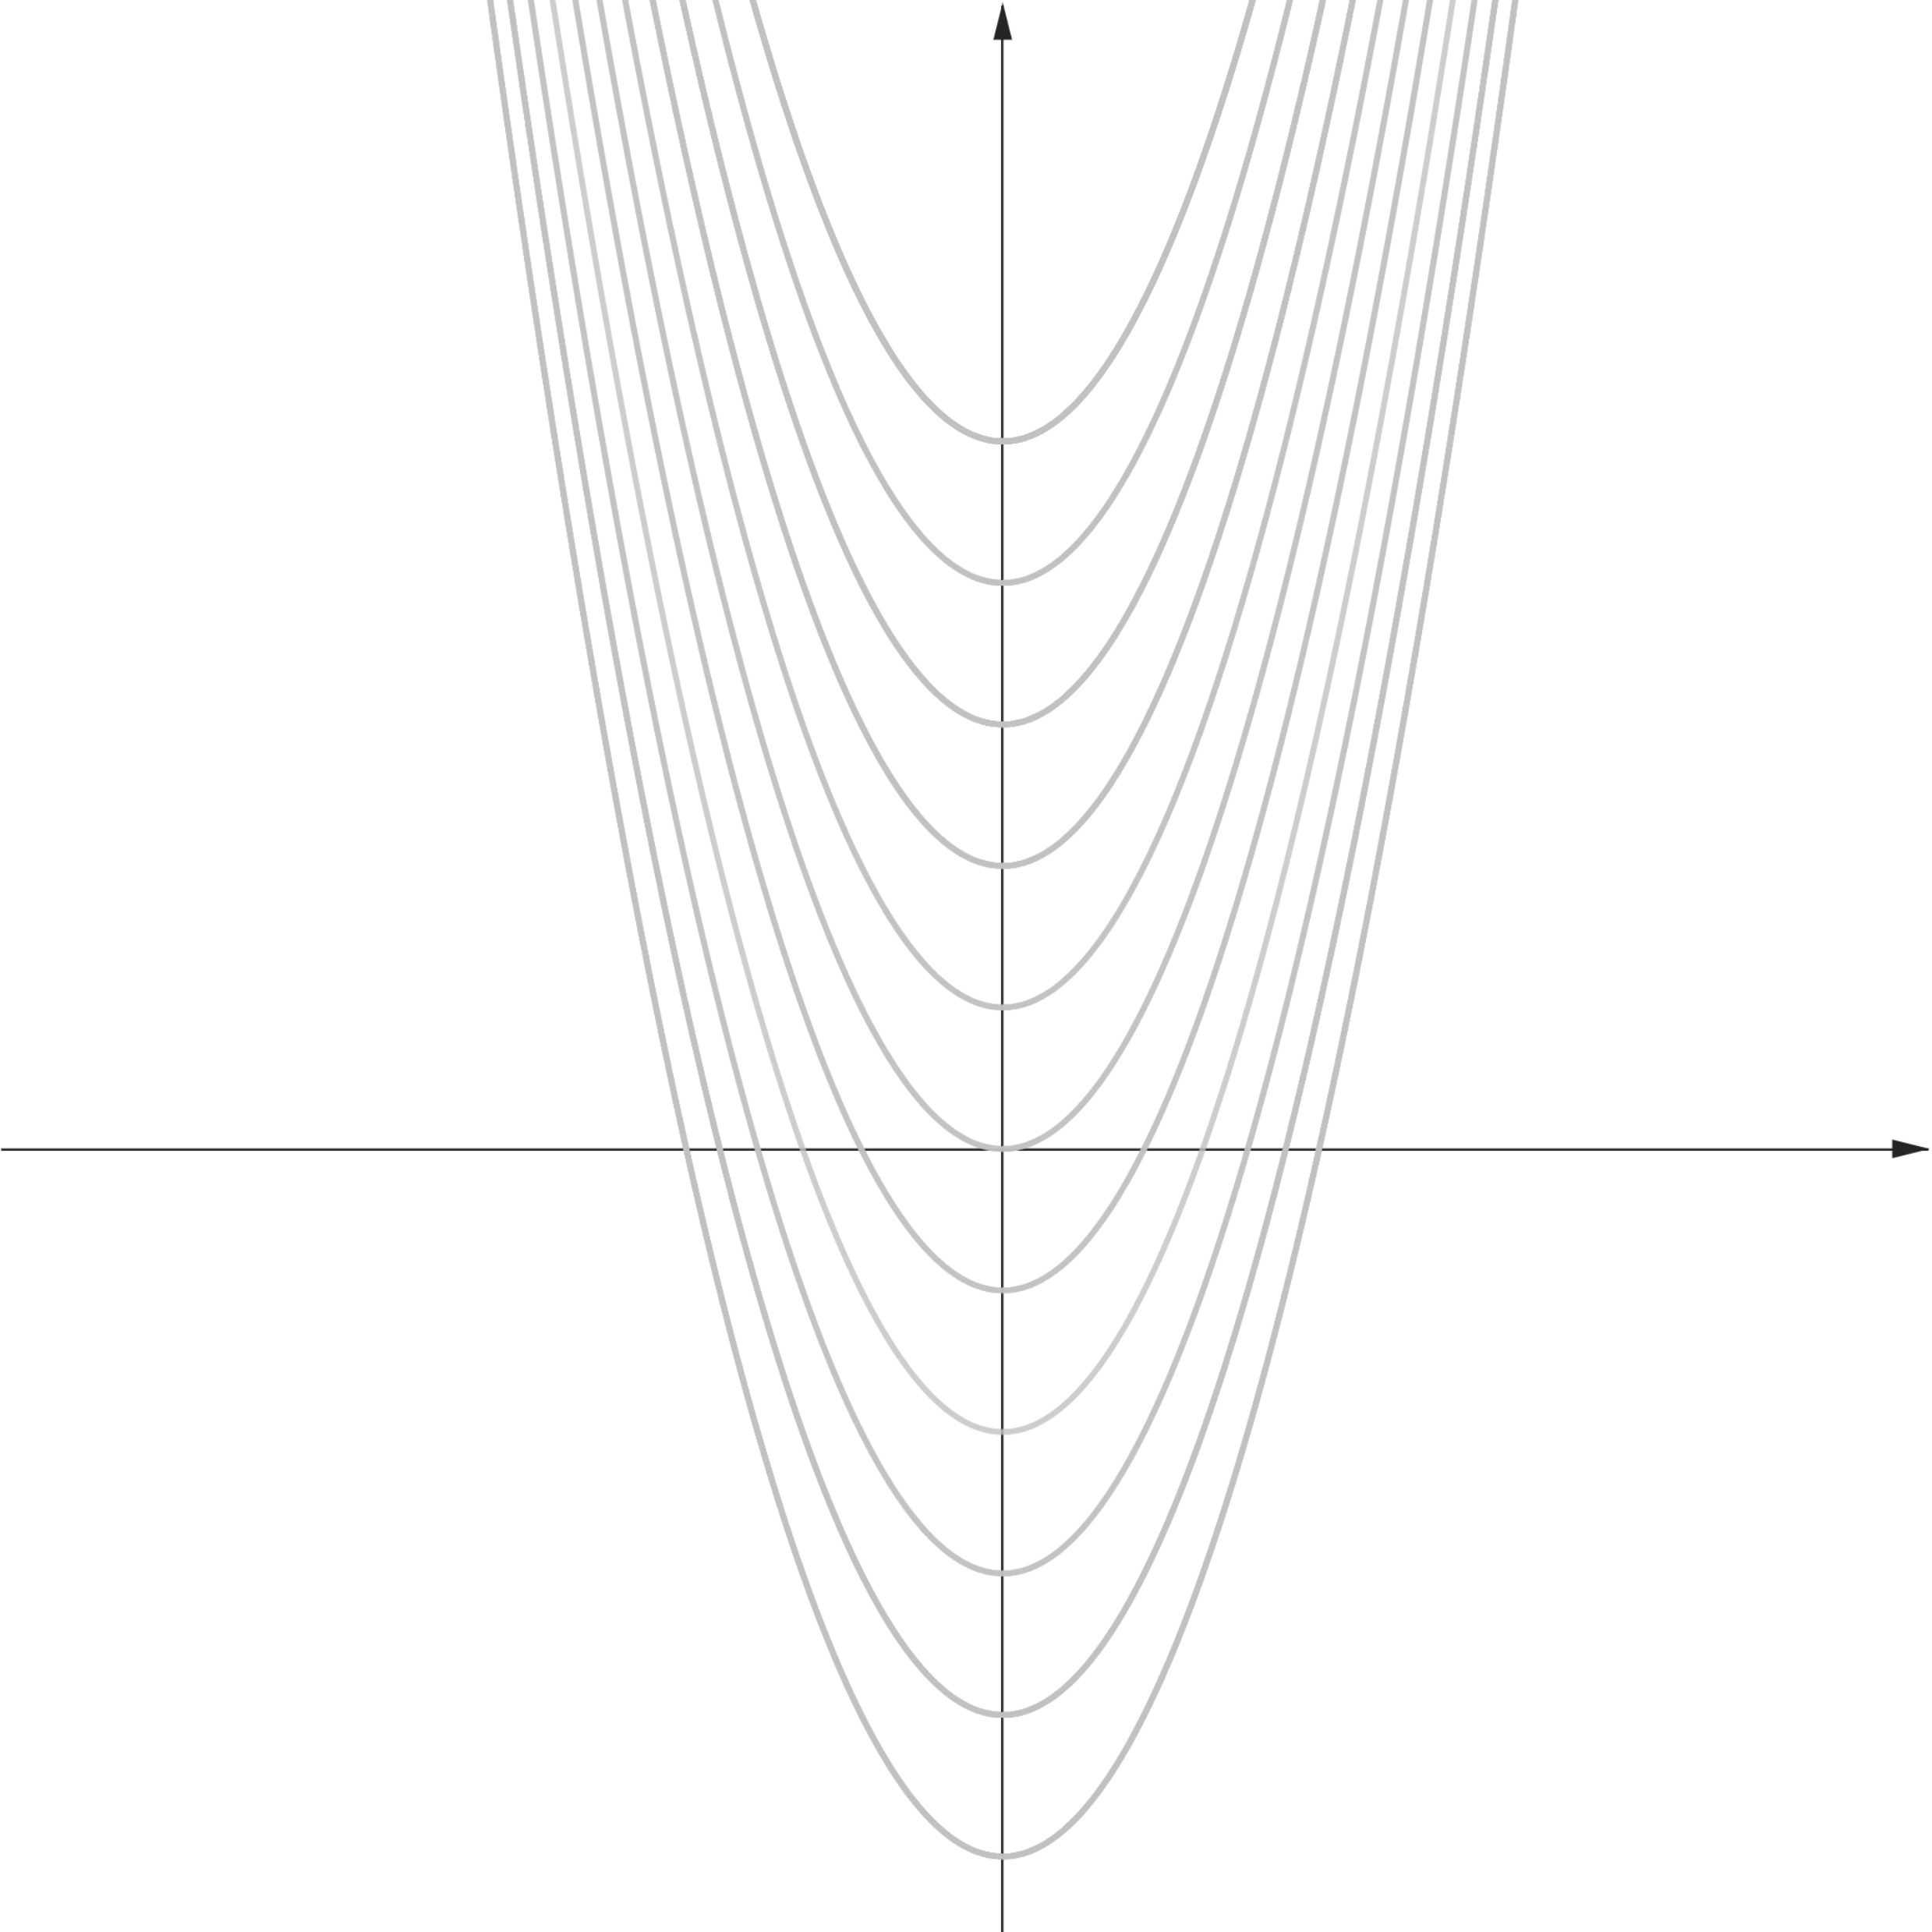
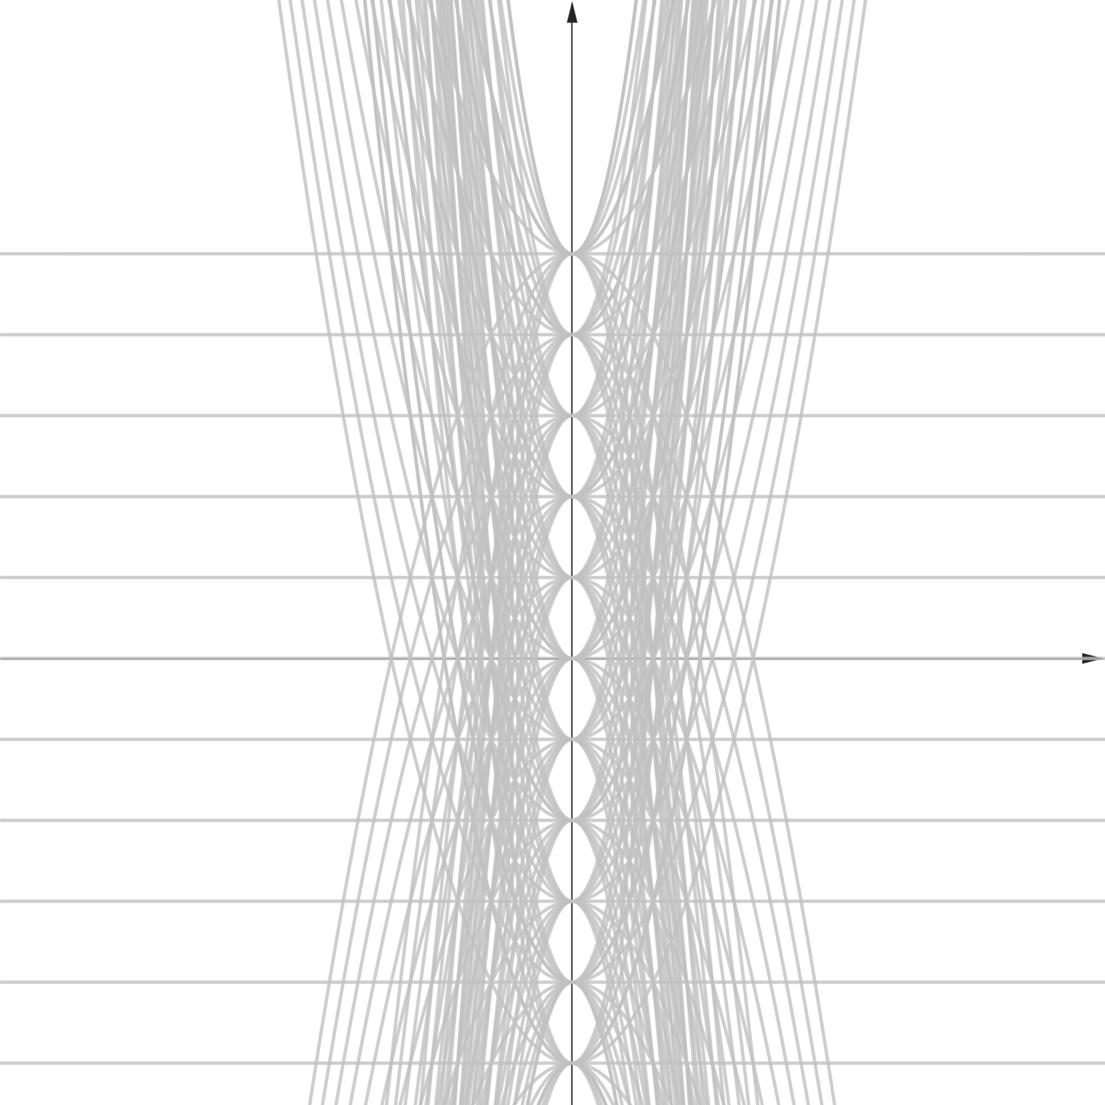








$$y$$
$$y$$
$$x$$
$$x$$
$$O$$
$$O$$
$$y=x^{2}+c$$
$$y={ax}^{2}+c$$

Slide 3
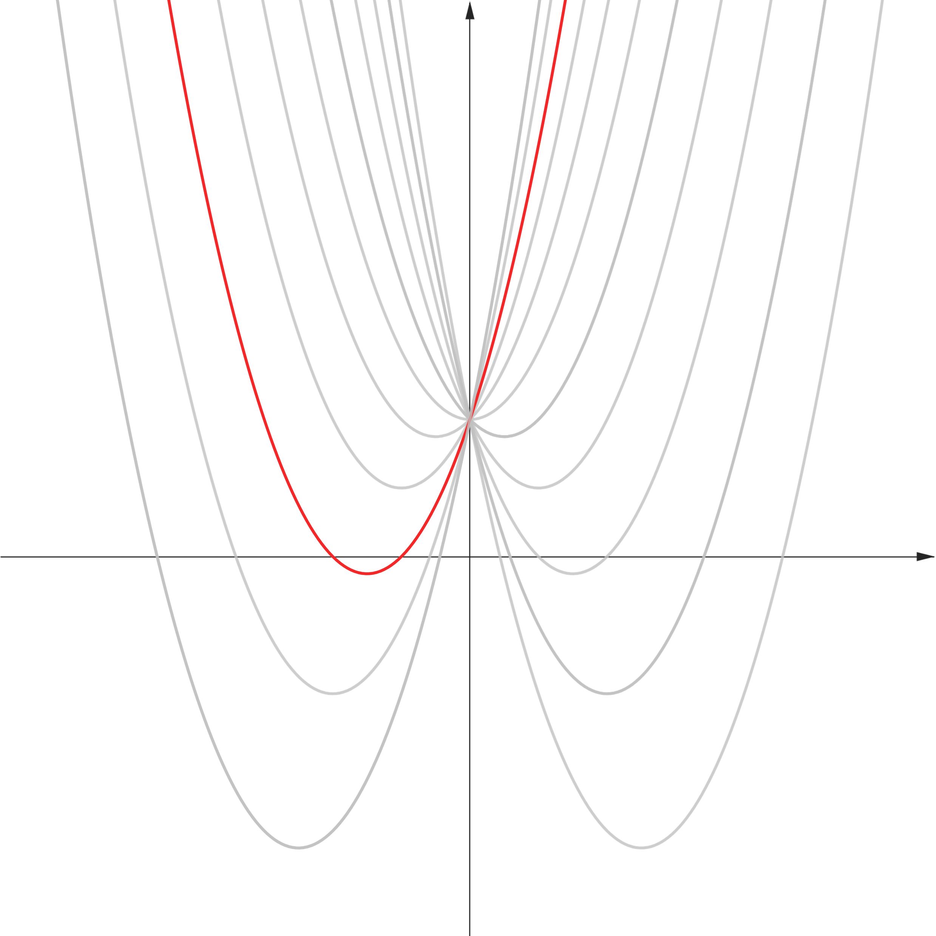





$$y$$
$$y=x^{2}+2x+3$$
$$x$$
$$O$$
$$y=x^{2}+ax+3$$

Slide 4
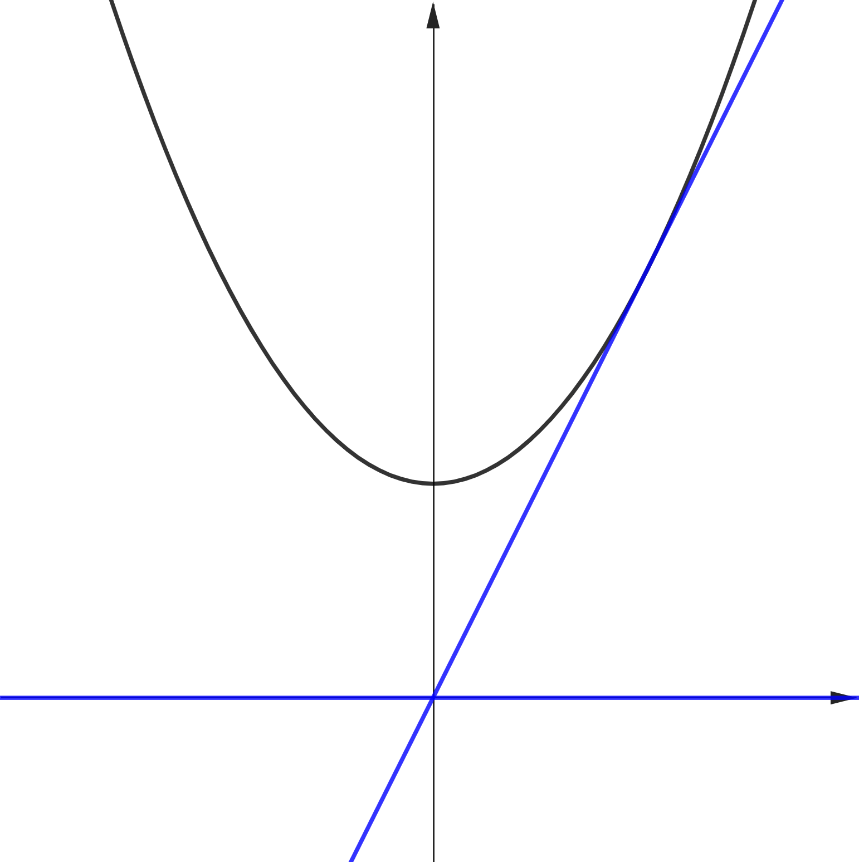






$$y$$
$$y=x^{2}+1$$
$$y=2x$$
$$O$$
$$x$$
$$y=0$$

